Slide 1
1do. Coloquio
“Tesis de Maestría en GIR y PC”.

Slide 2
SECRETARÍA DE PROTECCIÓN CIVIL
INSTITUTO PARA LA GESTIÓN INTEGRAL DE RIESGOS DE
DESASTRES DEL ESTADO DE CHIAPAS
ESCUELA NACIONAL DE PROTECCIÓN CIVIL CAMPUS CHIAPAS
MAESTRÍA EN GESTIÓN INTEGRAL DE RIESGOS Y PROTECCIÓN CIVIL
TESIS
Identificación de la vulnerabilidad, Post Sismo en las viviendas de interés social del fraccionamiento Zoque en Tuxtla Gutiérrez, Chiapas
Humberto Coutiño Nazar
DIRECTOR
Dr. Raúl González Herrera
Ocozocoautla de Espinosa, Chiapas, 01 de Noviembre de 2019.

Slide 3
Líneas de Investigación
Eje Temático: La identificación de vulnerabilidad de las viviendas de interés social Post sismo.
Concepción:
Esta investigación es una aportación a la Protección Civil del Estado de Chiapas y se pretende plantearla como una propuesta de fortalecimiento a la evaluación de daños durante las primeras horas después de ocurrido un desastre por sismo, desde el punto de vista de la vulnerabilidad hacia el sector de viviendas de interés social.
Las líneas de investigación son:
Prevención del riesgo y desastres
Gestión del riesgo
Identificación de la Vulnerabilidad de viviendas de interés social Post Sismo Registro: Esta investigación es para la titulación para obtener el grado de Maestro en Gestión Integral de Riesgo y Protección Civil de la ENAPROC Campus Chiapas y esta registrada bajo el nombre: Identificación de la vulnerabilidad, Post Sismo en las viviendas de interés social del fraccionamiento Zoque en Tuxtla Gutiérrez, Chiapas
Personal Adscrito: Se hizo la oferta de Dirigir este investigación y acepto de manera amable el Dr. Raúl González Herrera.

Slide 4
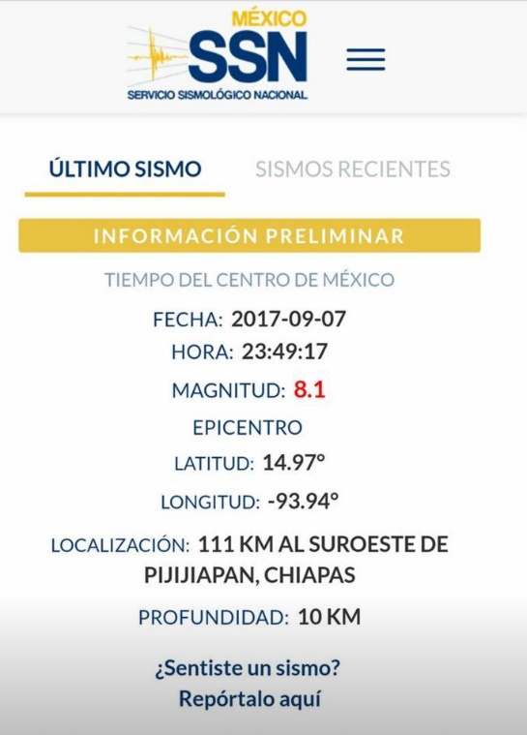
Introducción - Antecedentes
Analizando mi realidad con base a mi entorno, y a mi labor como profesionista y dictaminador de riesgos y tomando como base lo experimentado en el sismo del 7 de septiembre del 2017 en el cual se me solicitaba una herramienta o documento que pudiera servir para como herramienta de evaluación de daños y los que conocía eran dirigidos a personas con una especialización para poder llevar a cabo tal tarea y no para la ciudadanía en general, hizo complicada la tarea de evaluación de la vulnerabilidad ante la demanda de la sociedad.
Analizada la realidad surge como objeto de estudio aquellas personas que después de un evento como el mencionado mientras llega la ayuda especializada puedan identificar los efectos en el estado físico de sus viviendas evaluar el nivel de vulnerabilidad que presentan y el riesgo que estas puedan significar si regresan a habitarlas en ese momento y cuando se presente las replicas-

Slide 5
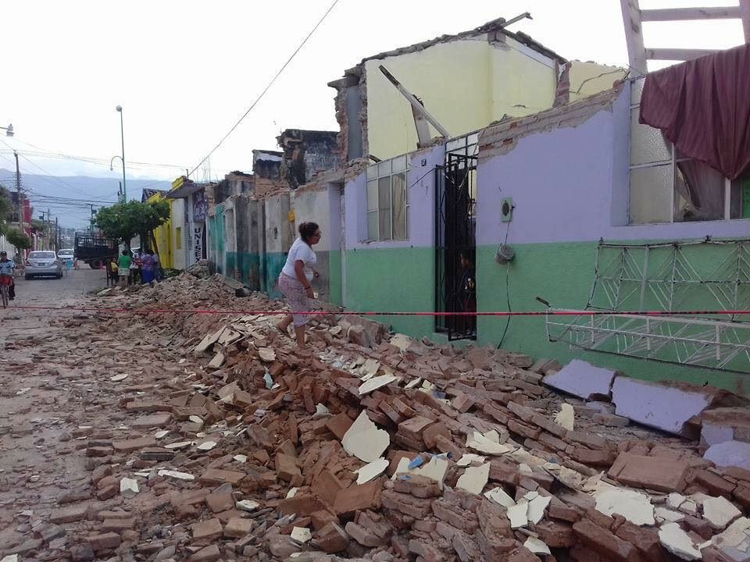
Planteamiento del Problema
¿Cuál es el beneficio social al identificar de manera rápida el nivel de Vulnerabilidad después de un sismo en las viviendas de interés social, del Fraccionamiento Zoque por parte de sus habitantes, en el municipio de Tuxtla Gutiérrez, Chiapas?
Fuente: Facebook.

Slide 6
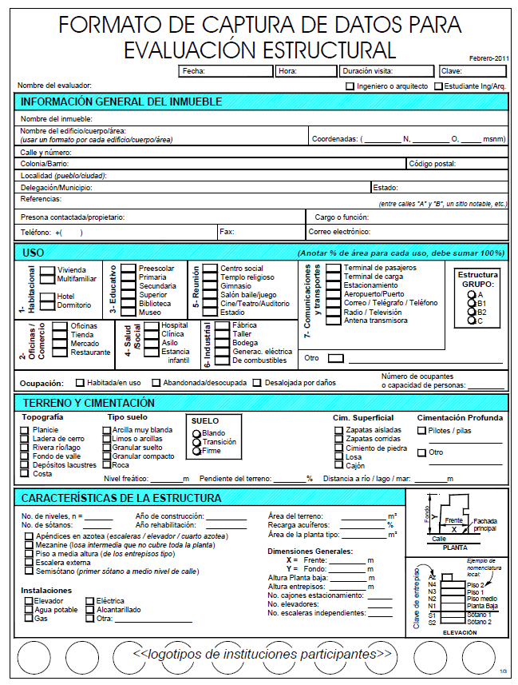
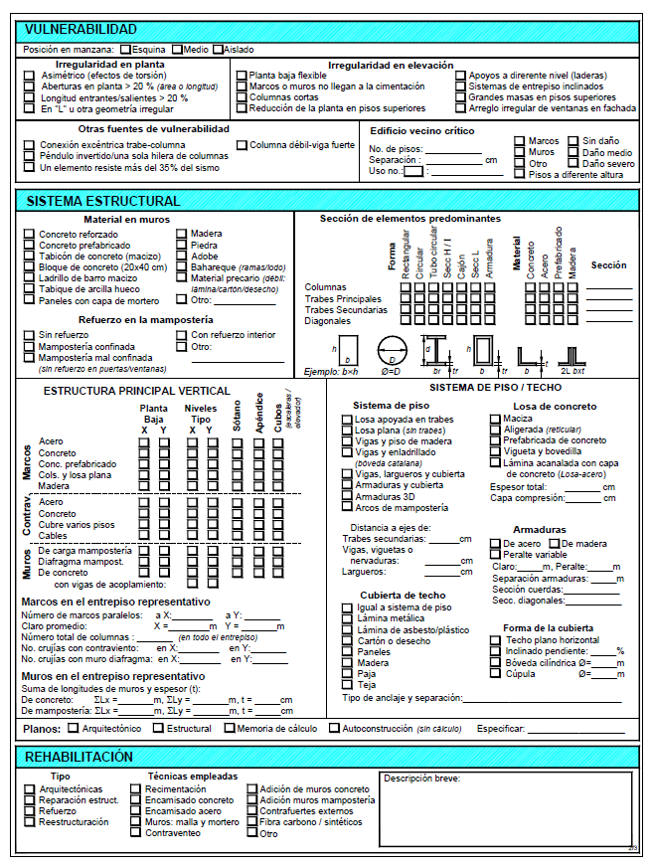
Los formatos oficiales son diseñados para personas especializadas en ell tema de evaluación estructural y por las características de los desastres por sismo estos rebasan muchas veces la infraestructura humana y material de las dependencias para poder realizar una evaluación rápida de la vulnerabilidad de los inmuebles en una comunidad.
Ejemplos de Evaluaciones de Daños
Cenapred Nivel 02.-

Slide 7
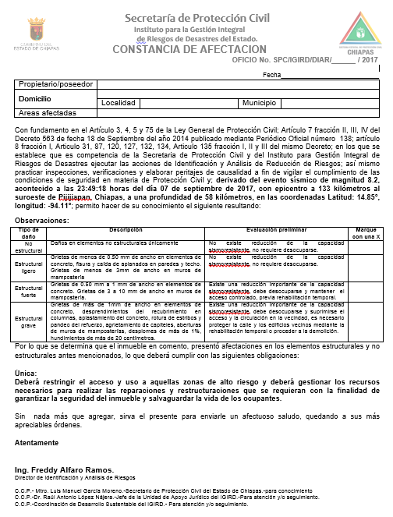
Ejemplos de Evaluaciones de Daños
Protección Civil Chiapas.

Slide 8
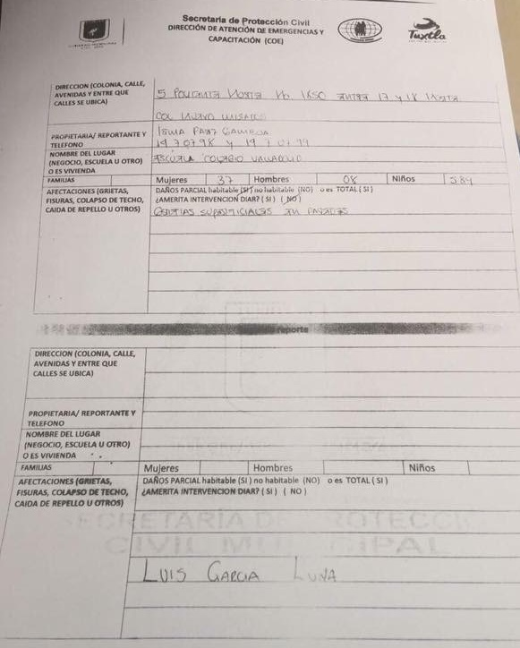
Ejemplos de Evaluaciones de Daños
Municipio de Tuxtla Gutiérrez

Slide 9
JUSTIFICACIÓN
Las viviendas de interés social son las de mayor número de construcciones desarrolladas por distintas dependencias gubernamentales a las cuales tienen acceso un gran número de trabajadores de los distintos niveles de gobiernos y particulares que son las más accesibles debido a sus características físicas que dan como resultado el menor costo posible cumpliendo las normas mínimas de habitabilidad.
Al ser la de menos costo su alta demanda dentro de los trabajadores esto propicia un gran número de desarrollos habitacionales con este tipo de viviendas dentro de la mancha urbana de Tuxtla Gutiérrez.
Tuxtla Gutiérrez, es la ciudad número 3,000 en integrarse a la Campaña de Ciudades Resilientes en el Mundo derivado de los acuerdos del Marco de Sendai y la Campaña Mundial de Ciudades Resilientes, es un acuerdo voluntario y no vinculante que abarca un período de 15 años, se reconoce que, si bien los Estados tienen la función primordial de reducir el riesgo de desastres, es necesario compartir esta responsabilidad con otros actores, tales como los gobiernos locales y el sector privado.
La Campaña Mundial de Ciudades Resilientes, se centra en aumentar el compromiso con la reducción del riesgo de desastres y adaptación al cambio climático entre los gobiernos locales y alcaldes; abordando temas de gobernabilidad local y riesgo urbano y actividades de sensibilización pública de alto perfil y desarrollando herramientas técnicas específicas que respondan a la construcción de capacidades.
Dentro del plan municipal de desarrollo en su apartado 5.2.1.4. menciona el objetivo de Incentivar la participación de la sociedad en el ámbito de la protección civil.

Slide 10
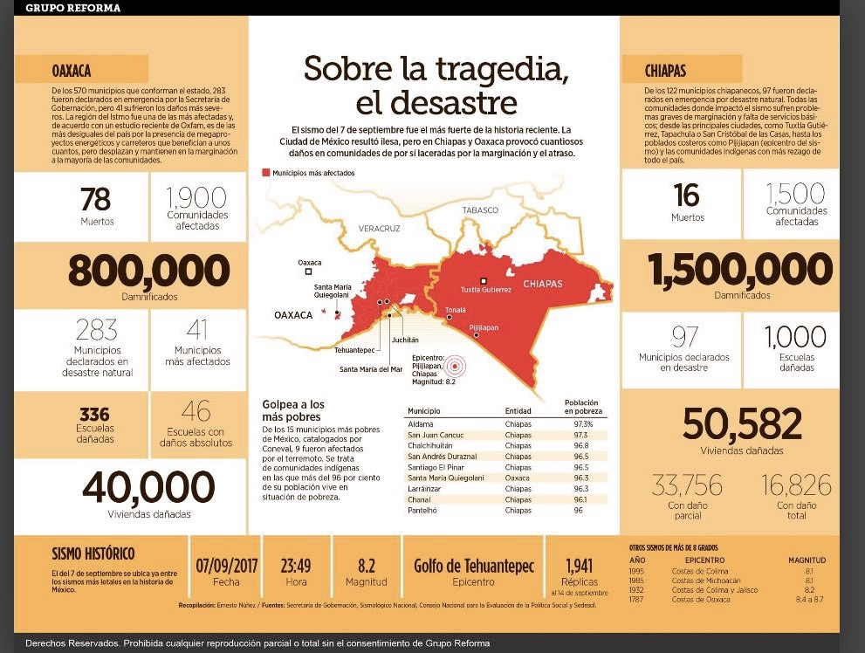
Reseña del Desastre

Slide 11
Objetivo General y Objetivos Particulares
Objetivo General
Identificar de manera rápida la vulnerabilidad post desastre del fenómeno sísmico que puedan haber sufrido las viviendas por personas que no tengan conocimientos de construcción.
Objetivos Particulares
Revisar de manera accesible la vivienda para las personas que no tengan formación académica del tema.
Formular un instrumento metodológico accesible para personas que no tengan conocimientos de construcción y puedan revisar y determinar la vulnerabilidad de sus viviendas de interés social en la zona de estudio. Identificar la vulnerabilidad de sus viviendas la sociedad afectada podrá subir dicha información a la plataforma de la Secretaría de Protección Civil para poder dirigir la ayuda de mejor manera.
Generar información para estudios posteriores relacionado con el tema de zonas de afectación por sismos dentro la ciudad fortaleciendo la planificación pre desastre para la recuperación.

Slide 12
Objetivo General y Objetivos Particulares
Hipótesis
Al identificar de manera rápida el nivel de la Vulnerabilidad en las viviendas de interés social en la zona sur poniente del municipio de Tuxtla Gutiérrez, Chiapas, en el fraccionamiento Zoque, se logra mitigar el riesgo al que están expuestos los usuarios.
Variable Dependiente: Se logra mitigar el riesgo al que están expuestos los usuarios.
Variable independiente: identificar de manera rápida el nivel de la Vulnerabilidad en las viviendas de interés social en la zona sur poniente del municipio de Tuxtla Gutiérrez, Chiapas, en el fraccionamiento El Zoque.

Slide 13
Estado del Arte como estudio del objeto Marco Teórico
Se tomo como referencia varias teorías fundamentales para la investigación:
El PNUD (programa de las Naciones Unidad para el desarrollo, del fondo de población de las Naciones Unidas) Mejoraremos las alianzas entre múltiples interesados. En consonancia con la Agenda 2030, apoyaremos plataformas innovadoras que fortalezcan la colaboración con los Gobiernos, así como con la sociedad civil y el sector privado.
Agenda 2030 Sobre el Desarrollo Sostenible tiene 17 Objetivos transformadores del mundo el trabajo de investigación toma puntos del Objetivo Número 11: Ciudades y Comunidades Resilientes.
Marco de Sendai (2015-2030) El compromiso de abordar la reducción del riesgo de desastres y el aumento de la resiliencia ante los desastres en el contexto del desarrollo sostenible y de integrar la reducción del riesgo de desastres como el aumento de la resiliencia en las políticas, los planes, los programas a todos los niveles.
Sistema Nacional de Protección Civil .
Cenapred. Vivienda Evaluación de Daños.
Sistema Estatal de Protección Civil del Estado De Chiapas.
Estudios relacionados al tema por instituciones educativas.

Slide 14
Marco Referencial Objeto de Estudio
Este trabajo tiene como referencia las siguientes leyes, reglamentos, normas en el marco legal y normativo estatal o federal y son:
Ley General de Protección Civil.
Ley de Protección Civil del Estado de Chiapas.
Ley de Fraccionamientos del Estado de Chiapas.
Reglamento de Construcción de Tuxtla Gutiérrez
Normas técnicas complementarias para diseño de estructuras de mampostería del Reglamento de la Ciudad de México 2017

Slide 15
Metodología de la investigación
Para esta investigación y la búsqueda de conceptos relacionados a los procedimientos metodológicos, se utilizará con el concepto de Arias, Fidias G. (2012, p.21), que dice “la investigación científica es un proceso metódico y sistemático dirigido a la solución de problemas y preguntas científicas, mediante la producción de nuevos conocimientos, las cuales constituyen a la solución o respuestas a tales interrogantes.”
La siguiente investigación pretende aportar a la situación actual de la comunidad con determinado tipo de vivienda y sumará a la visión de la protección civil de construir una sociedad Resiliente (La capacidad de una comunidad o sociedad expuestos a una amenaza para resistir, adaptarse y recuperarse de sus efectos de manera oportuna y eficaz, incluye la preservación y la restauración de sus estructuras) ONU UNISDR, 2009
Para lograr lo anterior se planteó una estrategia en la cual el ciudadano podría evaluar su vivienda desde los siguientes puntos que son: primero, identificar los aspectos básicos como grietas en la cimentación, muros y techos así como el entorno de esta como objetos sueltos que no formen parte de la construcción como, bardas o muros de contención.
En la búsqueda de los diferentes tipos de investigación o estudios desde el punto de vista cuantitativo y cualitativo, se propone para su ejecución una metodología mixta por tratarse de un estudio de la participación de los ciudadanos desde su contexto, según Navarrete, Juan Pablo (2010) “la postura cuantitativa caracteriza y explica, la cualitativa recoge evidencias y genera tendencias mediante la estructuración y sistematización de los datos”.
.

Slide 16
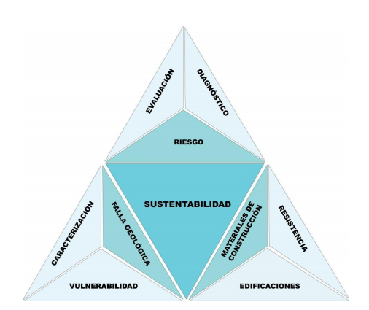
Metodología
Etapa I.- | Etapa II.-
Análisis del Estado del Arte. Bibliografía | Como primera fase en la encuesta según la mirada de la metodología holística que es “es una propuesta que presenta la investigación como un proceso global, evolutivo, integrador, concatenado y organizado. La investigación holística trabaja los procesos que tienen que ver con la invención, con la formulación de propuestas novedosas, con la descripción y la clasificación, considera la creación de teorías y modelos, la aplicación práctica de soluciones, y la evaluación de proyectos, programas y acciones sociales, entre otras cosas.” (Jacqueline Hurtado de Barrera. SYPAL. Caracas, 2000)
Análisis de los distintos Formatos a nivel internacional, nacional, estatal y municipal principalmente los utilizados para la emergencia del 7 de septiembre y sus posteriores en caso de existir mejoras a estos.
En base al análisis anterior se continúa con la elaboración del formato de evaluación de la vulnerabilidad en las viviendas cumpliendo con los reglamentos y normas vigentes en base al objetivo y enfoque del trabajo de investigación. Tomando en cuenta el sector al cual va dirigido. Tomando en cuenta en la evaluación el tipo de Edificaciones, materiales de construcción, zona sísmica, características físicas de la zona como topografía y tipo de suelo, en el atlas de riesgo establecer específicamente la zona de estudio. Poniendo categorías simplificada del Cenapred: Vulnerabilidad Baja, Media y Alta y Muy Alto.

Slide 17
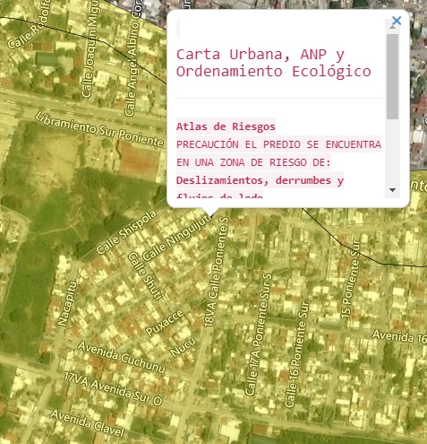
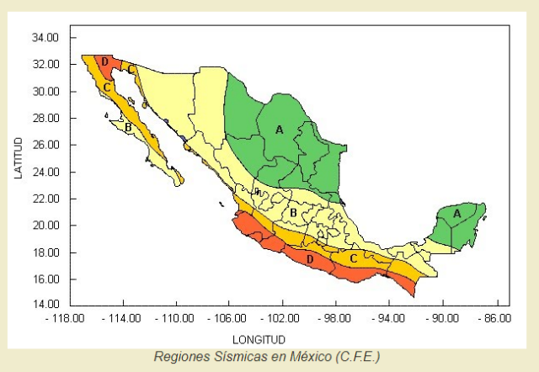
Zonificación del Área de Estudio
Este estudio se llevará a cabo en el municipio de Tuxtla Gutiérrez, Chiapas. Debido a que es el municipio con el mayor número de viviendas de Interés Social en el Estado de Chiapas según el censo del INEGI (2010) y con Un Atlas de Peligros Municipal según su página de internet (https://tuxtla.gob.mx/Atlas-de-riesgos-actualizacion-2015 ).
Se tomaron en cuenta dos condicionantes en el Estado que permiten tener una mayor calidad de la información puesto que al albergar el mayor número de viviendas de interés social nos da una mayor aportación social y al contar con un atlas de peligros municipal nos brindara una mejor opción a la hora de seleccionar el área de estudio.
En base al número de viviendas dañadas en relación al número de viviendas de un fraccionamiento de interés social y que tomando un riesgo adicional en base al mapa “no compres riesgos” del Ayuntamiento de la ciudad se observo que el deslizamiento de laderas por la topografía de la ciudad es el que predomina sumado a los asentamientos en las laderas. Otro punto importante es que según el censo de protección civil municipal fuera un fraccionamiento con afectaciones. En base a estas premisas se tomó como caso de estudio el Fraccionamiento denominado El Zoque.
Esta comprendido según levantamiento en 11 manzanas con un total de 250 viviendas

Slide 18
Intervención Metodológica Aplicada
Una vez seleccionado el área de estudio y diseñado la encuesta y el cuestionario se dirigió al Fraccionamiento Zoque.
Entrevistas a Vecinos.
Escucha de los Relatos de la Experiencia Post Sismo 07 de Septiembre -2017
Encuesta Descriptiva, tiene como finalidad mostrar la distribución de los fenómenos estudiados en una cierta población (Briones, 1987)
Entrevista. Se utilizo el cuestionario para recolección de datos.
Se llevo a cabo de forma autoadministrada, recogiendo los datos de directamente de los respondientes y dirigida o sea resolviendo las dudas que los respondientes tuvieron acerca de los conceptos del cuestionario (Sampieri et. al., 2003). Con preguntas Cerradas Dicotómicas (dos alternativas de respuesta) de respuesta delimitadas. Total 13 Reactivos.
Software de Localización
Qgis
GOOGLE ERTH PRO
Ubicación de viviendas afectadas

Slide 19
Principales Hallazgos de la Investigación
Una vez realizada la investigación de campo mediante las herramientas antes mencionadas a 200 personas encuestadas se vacío la información dándonos los resultados siguientes:
Con casi 90 porciento de aprobación la población encuestada le interesa y esta dispuesta a llevar a cabo la revisión de su vivienda para conocer el grado de vulnerabilidad después de ocurrido un sismo.
La edad de los encuestados va primordialmente entre los 29 y 58 años de edad.
El 60 % de las viviendas es de 2 niveles y el resto en casi partes iguales de uno y tres niveles. Eso nos da el indicador de las casas modificadas de su diseño original que puede afectar a la estructura original y aumentar su vulnerabilidad física.
El 80% de las viviendas sufrió daños de los cuales el mismo porcentaje fue para Daño Total y el resto Daño Parcial.
Se observo que el nivel de satisfacción de tener una guía con textos y dibujos que sirviera para conocer el grado de vulnerabilidad de sus viviendas era de medio a alto.

Slide 20
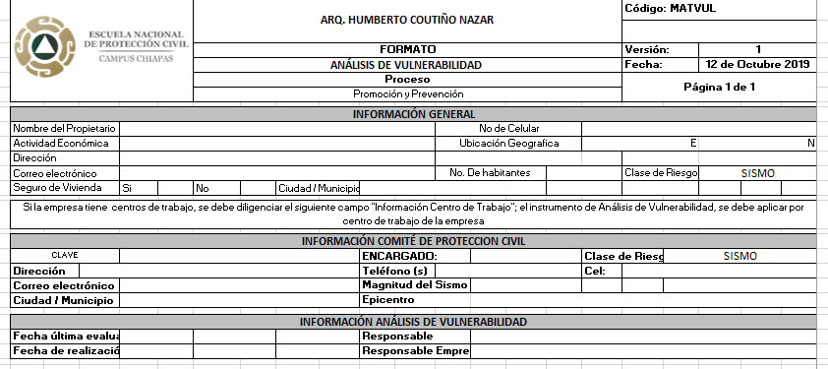
Principales Hallazgos de la Investigación
Guía de Revisión de la Vulnerabilidad Física de las Viviendas

Slide 24
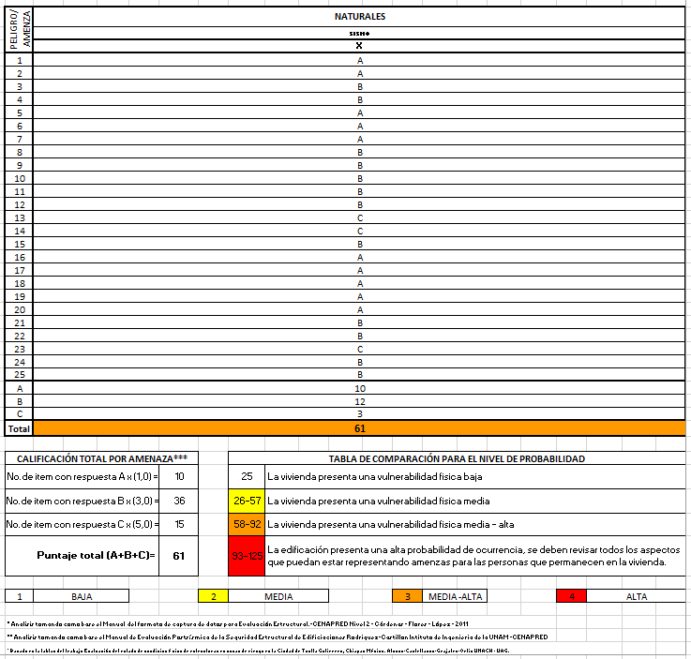

Slide 25
Conclusiones Generales para cumplir con los objetivos
El principal objetivo de la investigación se logro al poder obtener una guía de revisión rápida de la vulnerabilidad post sismo para personas que no tengan conocimientos en construcción basada en distintos trabajos que si bien iban dirigidos a especialistas y a distintos tipos de edificios esta guía se diseño en base a un lenguaje coloquial que pudiese comprenderse de manera fácil y que su llenado fuera de manera sencilla de realizar.
Al identificar esta información puede recopilarse de manera puntual en el comité de emergencia de la colonia a modo que pueda subirse a la plataforma de la Secretaria de Protección Civil del Estado de Chiapas.

Slide 26
Conclusiones Generales Comprobación de la Hipótesis
Con el fin de Reducir el riesgo de los habitantes del fraccionamiento Zoque al no conocer el grado de vulnerabilidad de sus viviendas y puedan estos tomar acciones adecuadas en lo que arriban las instituciones encargadas y especialistas en materia de protección civil, por lo tanto esta tesis ayudada a que ellos mismos la identifiquen en sus viviendas y a generar información e indicadores que puedan ser utilizados en la identificación del nivel de vulnerabilidad de la zona por parte de Protección Civil, de esta manera se logra la participación de la población civil y coadyuba en la resiliencia de la comunidad y a eficientar los recursos humanos y materiales que muchas veces son rebasados en los desastres.

Slide 27
Recomendaciones y Propuesta de mejora en Protección Civil
Presentación de la presente Guía a la Secretaria de Protección Civil para su revisión y después de esta poder ser difundidas a través de los mas de 7,000 comités de emergencias y sirva de apoyo para la identificación de Vulnerabilidad Física de viviendas de Interés Social y coadyubar a la resiliencia de las comunidades en Chiapas al poder tener un instrumento que sirva a estas en caso de desastre por sismo.

Slide 28
¡Gracias!

